Slide 1
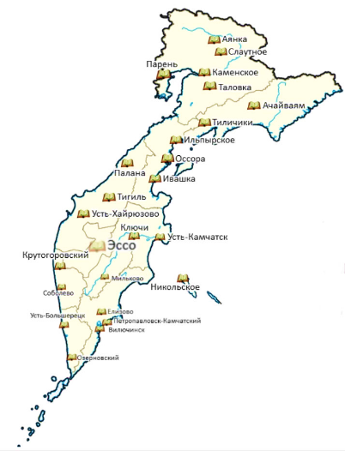
Краевое государственное казенное учреждение
"Государственное юридическое бюро Камчатского края"
Численность населения Камчатского края составляет 312 337 человек
За 1 квартал 2022 года бесплатная юридическая помощь оказана 56 жителям края в рамках рассмотрения обращений граждан в соответствии с Федеральным законом от 02.05.2006 № 59-ФЗ «О порядке рассмотрения обращений граждан Российской Федерации».

Slide 2
Краевое государственное казенное учреждение
"Государственное юридическое бюро Камчатского края"
В Камчатском крае чаще всего за бесплатной юридической помощью обращались:

